Slide 1
利通区民办幼儿园管理办法（试行）
办法解读

Slide 2
各乡镇人民政府，区直各部门，各人民团体，直属事业单位，区属驻利各相关单位：
为加强对利通区民办幼儿园管理，促进民办幼儿教育事业健康发展，维护民办幼儿园和受教育者的合法权益，根据《中华人民共和国民办教育促进法》、《幼儿园管理条例》和《幼儿园工作规程》，结合工作实际，制定《利通区民办幼儿园管理办法（试行）》，现予以印发，请遵照执行。
附件：《利通区民办幼儿园管理办法（试行）》
（此件依法公开）
中共吴忠市利通区委教育工作领导小组办公室
2020年6月17日

Slide 3
第一章 总 则
利通区民办幼儿园管理办法(试行)
第一条 为了加强对民办幼儿园的管理，促进利通区民办幼儿教育事业的健康发展，维护民办幼儿园和受教育者的合法权益，依据《中华人民共和国民办教育促进法》、《幼儿园管理条例》和《幼儿园工作规程》，结合我区实际，特制定本办法。

Slide 4
第一章 总 则
利通区民办幼儿园管理办法（试行）
第二条 本办法所称民办幼儿园，是指国家机构以外的社会组织或个人单独或联合举办，利用非国家财政性经费依法设立的，面向社会招收三周岁以上学龄前儿童，对其进行保育和教育的学前教育机构。凡在本行政辖区内举办的民办幼儿园，均应当遵守本办法。

Slide 5
第一章 总 则
利通区民办幼儿园管理办法（试行）
第三条 教育行政部门负责辖区内民办幼儿园的管理和业务指导。发展和改革部门、民政部门、卫健部门、市场监管等有关部门在各自的职责范围内，协同教育行政部门对民办幼儿园依法进行管理。

Slide 6
利通区民办幼儿园管理办法（试行）
第二章 举办条件和审批程序
第四条 民办幼儿园的审批由教育行政部门负责。
第五条 举办幼儿园必须将幼儿园设置在安全区域内。严禁在污染区
和危险区域内设置幼儿园。
第六条 幼儿园的园舍和设施必须符合国家的卫生标准和安全标准，
符合《宁夏回族自治区幼儿园办园条件基本标准（试行）》。

Slide 7
利通区民办幼儿园管理办法（试行）
第二章 举办条件和审批程序
第七条 举办民办幼儿园的社会组织应当具有法人资格；举办民办幼
儿园的个人应当具有政治权利和完全民事行为能力。
第八条 举办民办幼儿园必须按照国家相关规定设园长、副园长、教
师、保育员、卫生保健人员、炊事员和其他工作人员等岗位，
配足配齐教职工。

Slide 8
利通区民办幼儿园管理办法（试行）
第二章 举办条件和审批程序
第九条 民办幼儿园教职工应当贯彻国家教育方针，具有良好品德，
热爱教育事业，尊重和爱护幼儿，具有专业知识和技能以及
相应的文化和专业素养，为人师表，忠于职责，身心健康。
有犯罪、吸毒记录和精神病史者不得在幼儿园工作。

Slide 9
利通区民办幼儿园管理办法（试行）
第二章 举办条件和审批程序
第十条 民办幼儿园聘用的园长和教师应当符合本办法第二十三条规
定，并应当具有《教师资格条例》规定的教师资格。园长具
备大专以上学历、有三年以上幼儿园工作和一定的组织管理
能力，并取得幼儿园园长岗位培训合格证书。

Slide 10
利通区民办幼儿园管理办法（试行）
第二章 举办条件和审批程序
第十一条 民办幼儿园聘用的保育员应当符合本办法第二十三条规定，并具备高中毕业以上学历，受过幼儿保育职业培训。幼儿园聘用的卫生保健人员除符合本规程第二十三条规定外，医师应当取得卫生行政部门颁发的《医师执业证书》；护士应当取得《护士执业证书》；保健员应当具有高中毕业以上学历，并经过当地妇幼保健机构组织的卫生保健专业知识培训。其他工作人员的资格，按照国家和自治区的有关规定执行。

Slide 11
利通区民办幼儿园管理办法（试行）
第二章 举办条件和审批程序
第十二条 举办民办幼儿园必须有必备的办学资金、稳定的经费来源。
第十三条 申请举办民办幼儿园，应向教育部门提供下列材料：
（一）幼儿园申办报告及审批申请表；
（二）规范的幼儿园名称和首届幼儿园决策机构组成人员名单；
（三）拟任负责人的基本情况，个人书面承诺书；
（四）拟聘任的工作人员的承诺书；
（五）拟办园资产的有效证明文件；

Slide 12
利通区民办幼儿园管理办法（试行）
第二章 举办条件和审批程序
（六）拟办幼儿园的章程草案和发展规划（包括办学宗旨、规划目标、教育教学原则、招收对象和范围、师资队伍构成、课程计划、拟使用的教材等）；
（七）拟办幼儿园的建筑平面图、各功能室分布图、设施、设备计划配置情况说明以及场所使用权证明；
（八）住建部门出具的幼儿园建设工程消防验收意见书；妇幼保健院出具的《托幼机构卫生评价报告》;
（九）健康检查单位提供的工作人员健康证明书；
（十）教育行政部门要求提供的其它材料。

Slide 13
利通区民办幼儿园管理办法（试行）
第二章 举办条件和审批程序
第十四条 民办幼儿园的审批程序：
（一）实行幼儿园办学许可证制度。审批程序如下：
1.申报：拟举办幼儿园的单位或个人，必须先向教育部门提交书面申请;
2.考察：教育部门自受理举办者申请之日起三十日内对拟定的园舍进行考察，适合办园的，同意筹备。对不符合筹设条件的，书面说明理由;

Slide 14
利通区民办幼儿园管理办法（试行）
第二章 举办条件和审批程序
3.评估：举办者筹备（设）完毕，提交相关材料并申请教育部门组织实地评估;
4.评审：评估小组实地评估后向教育局党组提交评估报告，由局党组会议集体研究决定;
5.批复：符合正式办园条件、同意正式设立的，由教育局行文批复，颁发办学许可证;

Slide 15
利通区民办幼儿园管理办法（试行）
第二章 举办条件和审批程序
6.办理相关手续：举办人持《办学许可证》到民政、市场监管等部门办理相关手续后方可招生。未经教育部门审批，任何单位和个人不得举办幼儿园，不得擅自招生;
7.幼儿园用名：同一个辖区不得有同名幼儿园；幼儿园名称原则上不得使用“国际”“中国”“双语”“艺术”“特色”等字样；举办分园必须单独命名、注册。

Slide 16
利通区民办幼儿园管理办法（试行）
第二章 举办条件和审批程序
（二）已通过审批的幼儿园因故更名、合并、迁址、变更举办者、改变性质等，均应提前1个月向教育部门提出书面申请，经教育部门审核同意后，方可办理变更手续。
（三）幼儿园因故停办时，举办者应提前3个月向教育部门提出书面申请，同时提交资产清理方案和原在园幼儿安置预案，经核准后，由教育部门监督实施，收回有关证件，并发布公告。
（四）由乡镇（村）集体办的幼儿园，其管理归属乡镇（村）集体。教育部门只予以业务指导。

Slide 17
利通区民办幼儿园管理办法（试行）
第二章 举办条件和审批程序
第十五条 未经审批，任何单位和个人不得举办幼儿园。已经开办但未履行登记注册和申报审批手续的，由教育部门责令举办者按照本办法的有关规定限期补办有关手续。对不符合办园条件的，教育部门应当责令其限期整改。经整改仍达不到要求的，由教育部门部门予以取缔。对拒不执行处罚决定的，教育部门可会同公安、卫生、市场监管、综合执法等有关部门联合执法。非法办学造成的一切后果由非法办学者承担，其招收的幼儿，由教育部门监督非法办学者妥善安置。

Slide 18
利通区民办幼儿园管理办法（试行）
第三章 内部建设与管理
第十六条 民办幼儿园应当加强党组织建设，充分发挥党组织政治核心作用、战斗堡垒作用；应当为工会、共青团等其他组织开展工作创造有利条件，充分发挥其在幼儿园工作中的作用。
第十七条 民办幼儿园的教育与管理
（一）幼儿园的卫生保健工作执行《吴忠市托幼机构卫生保健管理规定》（吴卫发〔2014〕103号）。

Slide 21
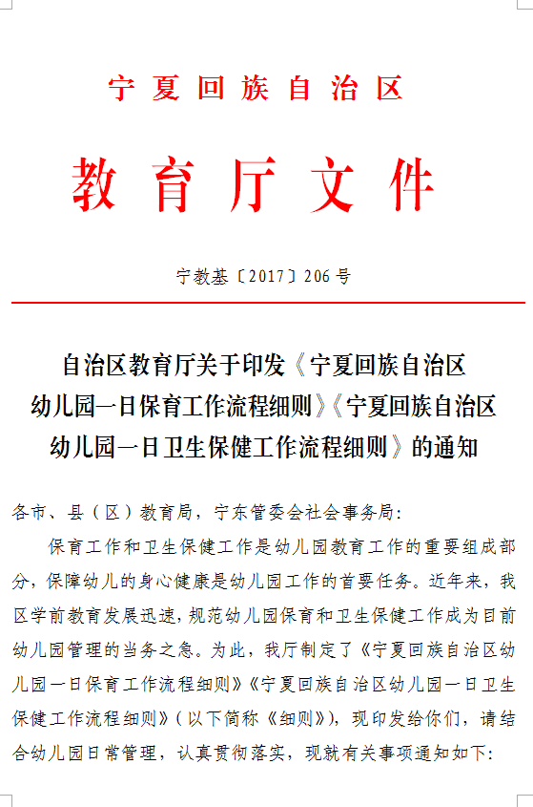
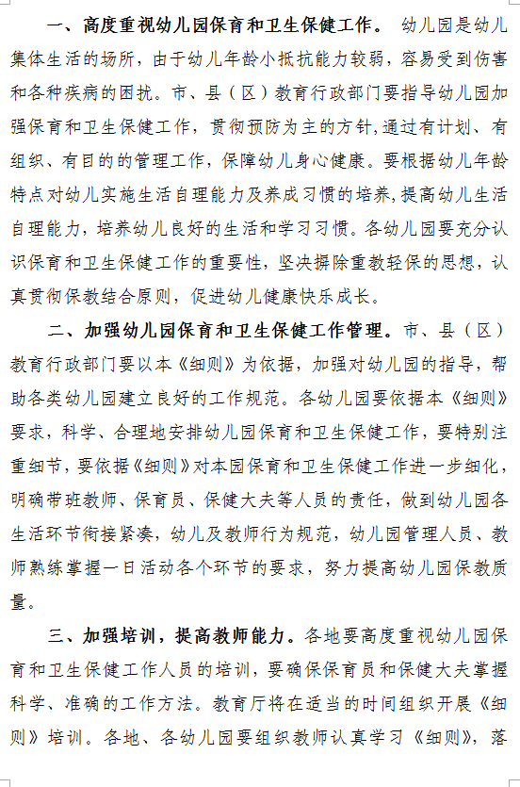
利通区民办幼儿园管理办法(试行）
第三章 内部建设与管理
第十七条 民办幼儿园的教育与管理
（二）幼儿园的保教常规工作管理执行《宁夏回族自治区幼儿园一日活动流程细则（试用）》（宁教基办〔2015〕84号）。

Slide 22
利通区民办幼儿园管理办法(试行）
第三章 内部建设与管理
第十七条 民办幼儿园的教育与管理
（三）遵循幼儿身心发展规律，纠正“小学化”教育内容和方式。幼儿园要遵循幼儿的年龄特点和身心发展规律，科学制定保教工作计划，合理安排和组织幼儿一日生活。要坚持以游戏为基本活动，灵活运用集体、小组和个别活动等多种形式，锻炼幼儿强健的体魄，激发探究欲望与学习兴趣，养成良好的品德与行为习惯，培养积极的交往与合作能力，促进幼儿身心全面和谐发展。

Slide 23
利通区民办幼儿园管理办法(试行)
第三章 内部建设与管理
第十七条 民办幼儿园的教育与管理
1.严禁幼儿园提前教授小学教育内容。严禁开设拼音、写字、字经教学、珠心算及其他不符合幼儿身心发展规律的课程。
2.幼儿园不得以举办兴趣班、特长班和实验班为名进行各种提前学习和强化训练活动，不得给幼儿布置家庭作业。
3.严禁迎合个别家长不科学的教育思想，严禁进行市场炒作的急功近利做法，不得随意设置课程，加重幼儿学习负担。
4.严禁虐待、歧视、体罚和变相体罚幼儿，侮辱幼儿人格。

Slide 24
利通区民办幼儿园管理办法(试行)
第三章 内部建设与管理
第十七条 民办幼儿园的教育与管理
（四）创设适宜幼儿发展的良好条件，创设多种区域活动空间，配备丰富的玩具、游戏材料和幼儿读物，为幼儿自主游戏和学习探索提供机会和条件。
1.幼儿园不得要求家长统一购买各种幼儿教材、读物和教辅材料。
2.幼儿园要严格控制班额，不得违反国家相关规定超额编班，坚决纠正大班额现象。对于班额过大的幼儿园，将在评估和年检时扣除一定分数。

Slide 25
利通区民办幼儿园管理办法（试行）
第三章 内部建设与管理
第十七条 民办幼儿园的教育与管理
（五）重视安全工作，强化安全责任，对幼儿在园期间的安全、健康负责。认真贯彻落实《中小学幼儿园安全管理办法》(教育部令第23号)及自治区、吴忠市有关幼儿园安全工作的规定要求，牢固树立“珍爱生命，安全第一”的观念，把保护幼儿生命和促进幼儿健康放在工作首位。

Slide 26
利通区民办幼儿园管理办法（试行）
第三章 内部建设与管理
第十七条 民办幼儿园的教育与管理
1.民办幼儿园应当建立卫生保健、安全防护制度，加强对食品卫生、传染病预防、园舍设施设备、消防安全、儿童接送等工作的管理，严防各类责任事故的发生。民办幼儿园出现重大安全事故、公共卫生事件，应当及时向教育部门、卫生行政部门报告。
2.幼儿园应每年投保校方责任险，并根据政策规定为教职工购买所在地的社会保险，按照规定享受社会保险待遇，依法维护教职工的合法权益。

Slide 27
利通区民办幼儿园管理办法（试行）
第三章 内部建设与管理
第十七条 民办幼儿园的教育与管理
3.充分尊重幼儿生长发育规律，严禁以任何名义组织幼儿参加各种有损幼儿身心健康的比赛、表演、训练等活动。
4.杜绝不合格食品流入幼儿园。
（六）加大社会宣传，营造良好社会氛围。幼儿园要采取多种形式开展家庭教育指导，实现家园共育，形成全社会共同关心支持的良好社会氛围。

Slide 28
利通区民办幼儿园管理办法（试行）
第三章 内部建设与管理
第十八条 民办幼儿园的收费管理
（一）非营利性民办幼儿园保教费按照发改部门的最高限价标准，根据办学成本合理确定收费标准，报备发改部门、教育部门并公示，接受家长和社会监督。
（二）营利性民办幼儿园的保教费标准实行市场调节价，由幼儿园自主决定，报备教育部门并公示。

Slide 29
利通区民办幼儿园管理办法（试行）
第三章 内部建设与管理
（三）民办幼儿园应当加强财务管理，遵守财经纪律，要按照《民间非营利组织会计制度》的要求规范会计核算，做到账目公开。
（四）民办幼儿园收取的费用主要用于教育教学活动和改善办学条件。
（五）幼儿伙食费要保证全部用于幼儿膳食，每月向家长公布账目。并单独立账、专款专用，主动接受教育等相关部门的监督检查及家长的监督。

Slide 30
利通区民办幼儿园管理办法（试行）
第三章 内部建设与管理
（六）幼儿园收取规定的保教费、服务性收费和代收费外，不得以开办实验班、特色班、兴趣班、课后培训班和亲子班等特色教育为名向幼儿家长另行收取费用，不得以任何名义向幼儿家长收取与入园挂钩的赞助费、捐资助学费、建校费、教育成本补偿费等费用。
（七）不得自立收费项目。各类延时服务性收费严格遵照家长自愿的原则，不得强制或变相强制收费。

Slide 31
利通区民办幼儿园管理办法（试行）
第三章 内部建设与管理
第十九条 幼儿园的年检
（一）幼儿园实施年度检验制度和动态管理。
（二）经教育部门审批，取得办园资格的幼儿园均要参加年检。
（三）对符合国家有关法律法规、规章制度、本管理办法要求及达到相应办园等级的，视为年检合格。对于违反上述规定要求、达不到办园标准的幼儿园，责令限期整改，经整改仍达不到要求的视为年检不合格并公示。

Slide 32
利通区民办幼儿园管理办法（试行）
第四章 表彰奖励与处罚
第二十条 凡符合下列条件之一的单位或个人，由教育部门或有关
部门予以表彰奖励：
（一）改善办园条件成绩显著的；
（二）保育教育工作成绩显著的；
（三）幼儿园管理工作成绩显著的。

Slide 33
利通区民办幼儿园管理办法（试行）
第四章 表彰奖励与处罚
第二十一条 民办幼儿园具有下列情形之一的，由教育部门视情节轻重，给予其限期整改、停止招生、吊销办学许可证的行政处罚；构成犯罪的，由司法机关依法追究刑事责任：
（一）未经登记注册，擅自招收幼儿的；
（二）园舍、设施不符合国家卫生标准、安全标准，妨害幼儿身体健康或幼儿生命安全的；

Slide 34
利通区民办幼儿园管理办法（试行）
第四章 表彰奖励与处罚
（三）教育内容或方法违背幼儿教育规律，损害幼儿身心健康的；
（四）教学条件明显不能满足教学要求，教育教学质量低下，未及时采取措施的。
（五）连续两年年检不合格的。

Slide 35
利通区民办幼儿园管理办法（试行）
第四章 表彰奖励与处罚
第二十二条 民办幼儿园有下列行为之一的，由教育部门或者其他有关部门责令其限期改正，并予以警告；有违法所得的，退还所收费用后没收违法所得；情节严重的，责令停止招生、吊销办学许可证；构成犯罪的，由司法机关依法追究刑事责任：

Slide 36
利通区民办幼儿园管理办法（试行）
第四章 表彰奖励与处罚
（一）擅自分立、合并民办幼儿园的；
（二）擅自改变民办幼儿园名称、层次、类别和举办者的；
（三）发布虚假招生简章或者广告，骗取钱财的；
（四）管理混乱严重影响教育教学，产生恶劣社会影响的；

Slide 37
利通区民办幼儿园管理办法（试行）
第四章 表彰奖励与处罚
（五）提交虚假证明文件或者采取欺诈手段隐瞒重要事实骗取办学许可证的；
（六）伪造、变造、买卖、出租、出借办学许可证的；
（七）恶意终止办学、抽逃资金或者挪用办学经费的；
（八）违反国家规定聘任、解聘教师的。

Slide 38
利通区民办幼儿园管理办法（试行）
第四章 表彰奖励与处罚
第二十三条 具有下列情形之一的单位或个人，由教育部门对直接责任人员给予警告、罚款的行政处罚，或者由教育部门建议有关部门对责任人员给予行政处分；情节严重，构成犯罪的，由司法机关依法追究刑事责任：

Slide 39
利通区民办幼儿园管理办法（试行）
第四章 表彰奖励与处罚
（一）体罚或变相体罚幼儿的；
（二）使用有毒、有害物质制作教具、玩具的；
（三）侵占、破坏幼儿园园舍、设备的；
（四）干扰幼儿园正常工作秩序的；
（五）在幼儿园周围设置有危险、有污染或者影响幼儿采光的建筑和设施的。

Slide 40
利通区民办幼儿园管理办法（试行）
第四章 表彰奖励与处罚
第二十四条 教育、民政等部门应当加强对民办幼儿园财务行为的检查和监督，对未取得办学许可证的民办幼儿园对幼儿实施收费的行为，或已取得收费许可证，但收费不提供合法票据的行为，应依法进行处罚。

Slide 41
利通区民办幼儿园管理办法（试行）
第五章 附 则
第二十五条 本办法未尽事宜，遵照国家和自治区有关法律、法规执行。
第二十六条 本办法自发布之日起施行。
第二十七条 本办法由利通区教育局负责解释。

